Slide 1

PYTHON
LABOTEC
CLASE 2
PYTHON

Slide 2
PYTHON
Características:
Multiplataforma
Orientado a objetos
Interpretado
Tipado dinámico
Fuertemente tipado

Slide 3
ELEMENTOS ITERABLES
LISTA
Representa un objeto de la clase list
RANGE
Representa un objeto de la clase range
TUPLA
Representa un objeto de la clase tuple
DICCIONARIO
Representa un objeto de la clase dict

Slide 4
range
LA FUNCION RANGE RETORNA UN CONJUNTO DE NÚMEROS CONSECUTIVOS Y QUE TIENE LA SIGUIENTE SINTAXIS
Tener en cuenta que el stop es un valor que no se tomara , es un valor limite o tope que no se tomara.
range(start,stop,step)

Slide 5
TUPLAS
Lista inmutable , una vez que haya sido creada ya no se puede modificar
Para su creación se cambia los corchetes por paréntesis
Su contenido no puede modificarse

Slide 6
LISTAS
Lista=[20,50,10,-20]
Lista
valor
20 | 50 | 10 | -20
index
0 | 1 | 2 | 3

Slide 7
SLICING EN LISTAS
Indexación positiva
Lista=[20,50,10,-20]
Lista
Lista_nueva = Lista [1:3:1]
valor
20 | 50 | 10 | -20
index
0 | 1 | 2 | 3
Lista_nueva =[50,10]

Slide 8
INDEXACIÓN NEGATIVA
Lista=[20,50,10,-20]
Lista
valor
20 | 50 | 10 | -20
index
-4 | -3 | -2 | -1

Slide 9
BUILT IN FUNCTIONS
Esta función evalúa una expresión que se encuentra como su argumento y la ejecuta si la expresión es valida.
Devuelve el mínimo valor de una lista o elemento iterable
Devuelve el máximo valor de una lista o elemento iterable
eval(‘expresión’)
max(lista)
min(lista)

Slide 10
BUILT IN FUNCTIONS
Esta función permite agrupar elementos iterables en un objeto denominado zip
Función que se utiliza para continuar con el flujo de programa si la condicion a evaluar es verdadera
Función que determina si una lista o elemento iterable contiene al menos un elemento o no
zip(iterable1,iterabl2)
assert(condicion)
any(lista)

Slide 11
ESTRUCTURA DE DATOS
Una estructura de datos es una forma particular de organizar datos
Ejemplos:
Array
Pilas
Colas
Grafos

Slide 12
MATRIZ
50 | 100 | 20 | 30
50 | 100 | 120 | 25
35 | 40 | 45 | 95
100 | 205 | 220 | 250

Slide 13
STACK (PILA)
Estructura de datos en la cual la inserción y devolución de valores sigue una regla denominado LIFO (Last In First Out)
Cuando se utiliza el método pop() la lista
se decremento en 1 elemento
stack.append(val)
stack
50
120
stack.pop()
300
150

Slide 14
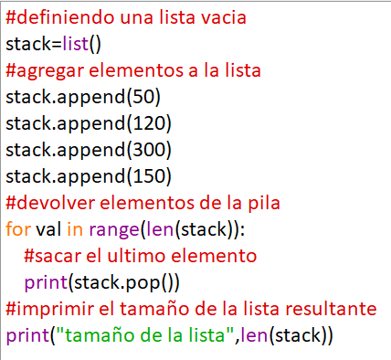
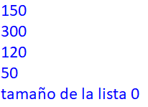
LISTA COMO PILA
PROGRAMA EN PYTHON
RESULTADO

Slide 15
ORDENAMIENTO DE DATOS
Se considera ordenamiento al proceso de reorganizar un conjunto dado de objetos en una secuencia determinada
LISTA DESORDENADA
20 | -15 | 30 | 15 | 20 | 125
0 | 1 | 2 | 3 | 4 | 5
LISTA EN ORDEN ASCENDENTE
-15 | 15 | 20 | 20 | 30 | 125
0 | 1 | 2 | 3 | 4 | 5

Slide 16
METODO DE BURBUJA
SI SE TIENE UNA LISTA DE TAMAÑO “M” DONDE “M” EL NUMERO DE ELEMENTOS
LISTA DESORDENADA
20 | -15 | 30 | 15
COMPARAR
-15 | 20 | 30 | 15
COMPARAR
-15 | 20 | 30 | 15
COMPARAR
SE HA ORDENADO EL ULTIMO ELEMENTO
-15 | 20 | 15 | 30

Slide 17
METODO DE BURBUJA
LUEGA DE REALIZAR TODO EL RECORRIDO , SE REPETIRA EL ANTERIOR PASO PERO SOLO HASTA EL ELEMENTO “M – 1”
LISTA DESORDENADA
-15 | 20 | 15 | 30
COMPARAR
-15 | 20 | 15 | 30
COMPARAR
SE HA ORDENADO EL PENULTIMO ELEMENTO
-15 | 15 | 20 | 30
REPETIR EL PRIMER PASO HASTA VERIFICAR QUE NO HAYA NIGUN CAMBIO O HASTA REALIZAR TODOS LOS POSIBLES RECORRIDO

Slide 18
FUNCIÓN
DEFINICIÓN:
Es un bloque de instrucciones que realizan una tarea especifica.
Permiten realizar una programación mas entendible debido a que encapsulan un grupo de instrucciones que pueden reutilizables en otra parte del programa.
el keyword def permite definir una función y el keyword return permite retornar uno mas valores al finalizar una función .

Slide 19
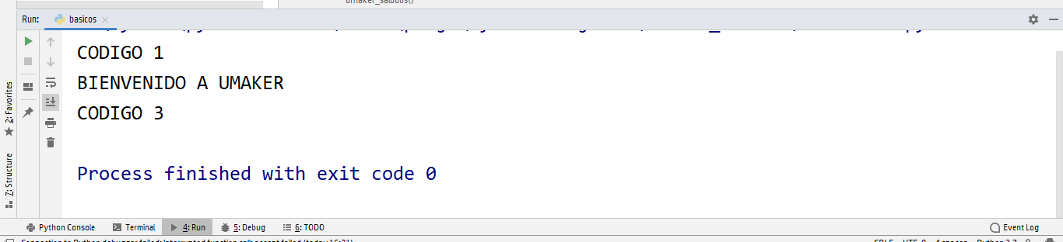
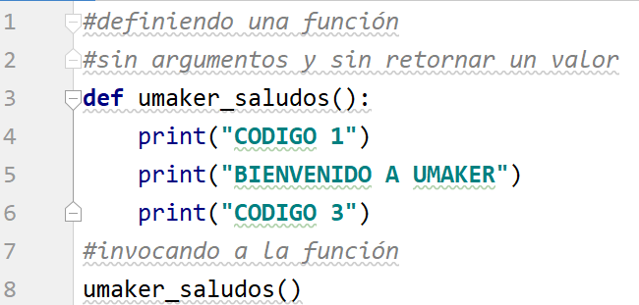
FUNCIONES
RESULTADO
CODIGO

Slide 20
GLOBAL VARIABLE
El keyword global permite al usuario poder modificar una variable fuera del alcance actual.
Dentro de un función se la utiliza con el fin de poder asignar o realizar un cambio sobre una variable
global variable

Slide 21
MODULO OS
Este módulo proporciona una forma portátil de usar funcionalidades dependientes del sistema operativo en la cual se esta llevando a cabo la ejecución de programas en Python .

Slide 22
MODULO SYS
El modulo sys ofrece funciones que permiten tener acceso sobre variables que interactúan directamente con el interprele de Python .

Slide 23
MODULO SYS
Lista de strings que especifican la ruta de búsqueda para importar modulos y paquetes
path
Esta es una función que devuelve el tamaño en bytes que ocupa en memoria una variable
getsizeof(variable)
argv
Representa una lista que contiene

Slide 24
MODULOS
En Python representa un archivo con extensión [. py] y que en su contenido se encuentran un conjunto de definiciones que serán reutilizadas mediante otros archivos Python
Para poder hacer de los módulos se tiene que tener en cuenta lo siguiente:
import modulo
from modulo import sub-modulo

Slide 25
PAQUETE
Un paquete contiene un conjunto de sub-paquetes y módulos que un programa en Python reutilizare con el fin de poder optimizar su programa ya que no realizara ciertas funciones desde cero.
import paquete
from paquete import sub-paquete

Slide 26
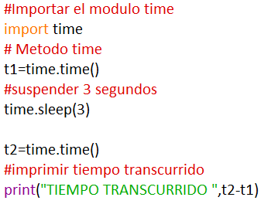
MODULO time
EJEMPLO
RESULTADO

Slide 27
MODULO time
Modulo que contiene un conjunto de métodos y atributos relacionados al manejo del tiempo
sleep , método que permite suspender la ejecución de un proceso un determinado tiempo expresado en segundos.
time. Método que permite determinar el tiempo que ha transcurrido desde la época 1 de enero del 1970 a las 00:00:00 horas .
sleep(tiempo)
T1=time.time()

Slide 28
CURSO DE
PYTHON
LABOTEC
GRACIAS POR SU ATENCIÓN
PYTHON

